Slide 1
AIREX热膨胀系数及
ATLAS硅被应力撕裂
乔锐 徐元迪 唐远平

Slide 2
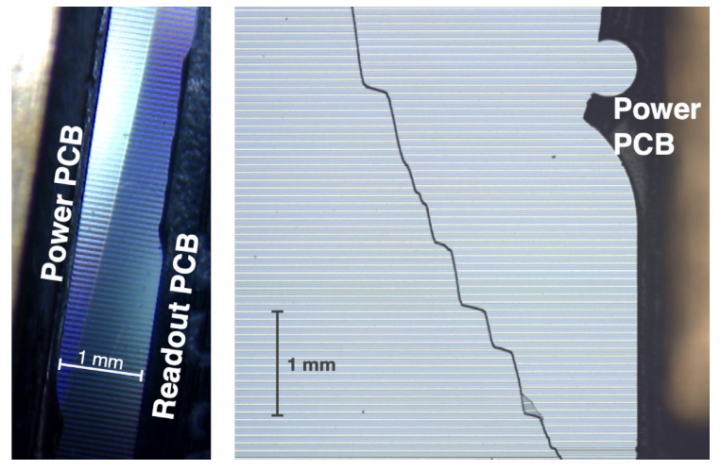
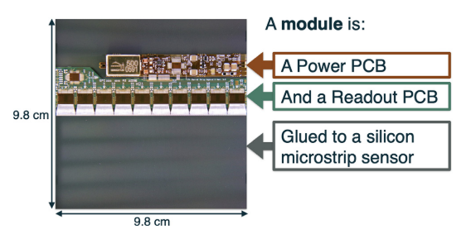
背景：ATLAS ITK硅微条碎裂
ATLAS ITK在硅微条上粘接PCB
降温到-35°C的工作温度进行测试，发现一部分硅传感器上出现了裂纹

Slide 3
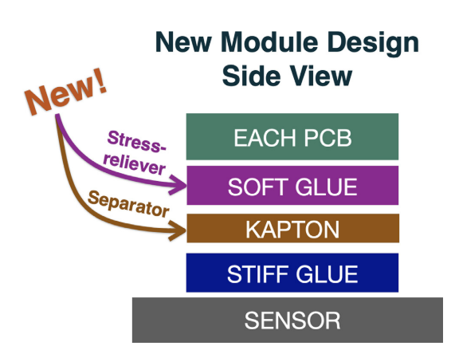
背景：ATLAS ITK硅微条碎裂分析及解决
原因：
  硅微条和PCB热膨胀系数(CTE)有差异
  在室温装配、应用到低温(-35℃）
  ΔCTE × ΔT = ΔL。这个位移差撕碎了硅微条
解决方案：
  在环氧树脂(硬)以外，额外添加了100 um厚的Dowsil SE 4445硅橡胶(软)，并增加50 um的kapton隔离。

Slide 4
SCD的线性热膨胀系数(CTE)
部组件 | 材料 | 型号 | 线性CTE典型值(PPM/℃)
硅微条传感器 | 硅 | 尺寸98mm*98mm | 2.5
硅钝化层 | SiO2 |  | 0.5
偏压柔性板 | FR-4柔性PCB | 厚度150μm | 15.0
Z型高密走线板 | FR-4柔性PCB | FR-4厚度100μm、表面有12.5μm的PI绝缘膜 | 15.0
储存盒 | 铝 |  | 23
AIREX支撑材料 | AIREX | R82.60 | 实测值33.1
SFE板 | 硬质FR-4 | 尺寸约98mm*50mm，厚度1.6mm | 15.0
导热索冷端 | 铝 |  | 22.5
碳纤维蒙皮 | 碳纤维 | M55J/氰酸酯，4层（方向0/90/+45/−45）。每一层厚度0.1mm、总厚度0.4 mm | 0.9
好消息：硅微条和碳纤维的CTE相近。
好消息：虽然偏压柔性板和Z型高密走线板的CTE较大，但它们薄
坏消息：AIREX又厚又硬，CTE竟然比PCB还大！

Slide 5
总结与展望
ATLAS ITK的硅微条应用到低温(-35℃)时发生碎裂：
  原因：使用硬环氧树脂+硅微条和PCB的CTE差别大(~10 ppm)
  解决方案：额外使用软的硅橡胶来缓解应力。
SCD更恶劣
  储存温度暂定为-30℃，总体希望进一步下降到-40 ℃
  AIREX实测CTE为33 ppm，与硅微条的CTE差别更大（~30 ppm）。
  AIREX厚度达5mm，远大于柔性PCB厚度150um。
展望：super-ladder除了进行力学摸底试验，还需要高低温试验！

